Slide 1

Projet de spécialité 2013
Equipe projet
BOUKSARA Mehdi
MERLE Théo
THALGOTT Marceau
Encadrants
BODIGLIO Philippe
HETROY Franck

Slide 2
GeneTeX : développement d'un système de numérisation de notes de cours
Pourquoi GeneTeX ?

Slide 3
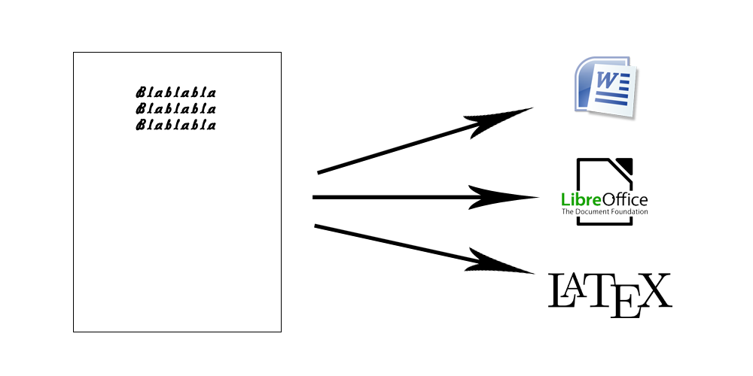
Idée

Slide 4
Objectif du projet
Développer un logiciel de conversion image → texte
ET
Assurer son évolutivité

Slide 5


Dans le cadre du projet de spécialité
Construire un prototype
  Conception logicielle détaillée
  Fonctionnalités basiques
Permettre son amélioration
  Fournir la documentation
  Fournir un manuel utilisateur

Slide 6
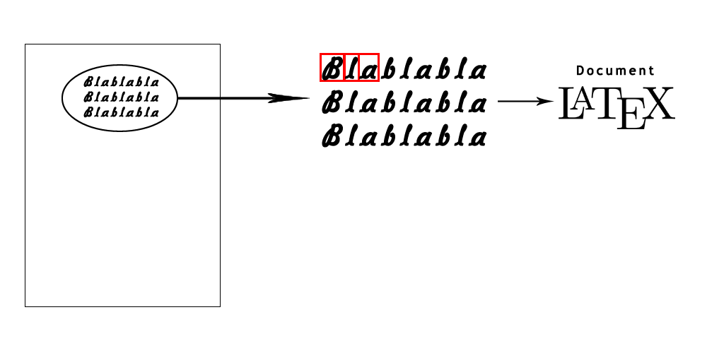
Principe de fonctionnement

Slide 8
Organisation de l'équipe
Fonctionnement « semi-agile » (3 personnes)
Pas de chef de projet désigné, organisation flexible
Projet découpé en 3 grandes étapes
  → Conception et mise en place globale (Fait)
  → Mise en place des fonctionnalités (En cours)
  → Amélioration du prototype

Slide 9

Merci de votre attention
Questions ?

